Slide 1
Computer Architecture
Kiến trúc máy tính
(Lecture 9)
Dr. Nguyen Cong Luong
Faculty of Computer Science
PHENIKAA University

Slide 2
Chương 7. Các kiến trúc song song
7.1. Phân loại kiến trúc máy tính
7.2. Đa xử lý bộ nhớ dùng chung
7.3. Đa xử lý bộ nhớ phân tán
7.4. Bộ xử lý đồ họa đa dụng

Slide 3
Chương 7. 1. Phân loại kiến trúc máy tính
7.1.1. SISD -Single Instruction Stream, Single Data Stream
7.1.2. SIMD -Single Instruction Stream, Multiple Data Stream
7.1.3. MISD -Multiple Instruction Stream, Single Data Stream
7.1.4. MIMD -Multiple Instruction Stream, Multiple Data Stream

Slide 4

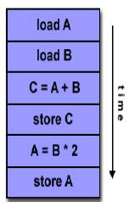
Chương 7.1.1. SISD (Single Instruction Stream, Single Data Stream)
Instructions are sent to the CU from the MU and are decoded and sent to the PU which processes on the data retrieved from MU and sends back to it.
- CU: Control Unit
- PU: Processing Unit
- MU: Memory Unit
- Một bộ xử lý
- Đơn dòng lệnh
- Dữ liệu được lưu trữ trong một bộ nhớ
Chính là Kiến trúc von Neumann (tuần tự)
IS và DS: đơn dòng lệnh, đơn chuỗi dữ liệu

Slide 5
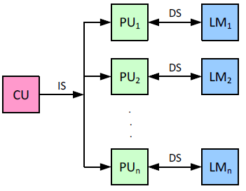
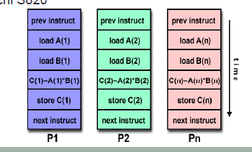
Chương 7.1.2. SIMD
Đơn dòng lệnh điều khiển đồng thời các đơn vị xử lý PUs
- Mỗi phần tử xử lý có một bộ nhớ dữ liệu riêng LM (local memory)
- Mỗi lệnh được thực hiện trên một tập các dữ liệu khác nhau
- Các mô hình SIMD
+ Vector Computer
+ Array processor: Là một nhóm các bộ xử lý cùng loại được kết nối với nhau và hoạt động đồng bộ với nhau thường nhờ sự điều khiển của một bộ xử lý trung tâm.

Slide 6
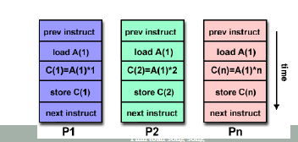
Chương 7.1.3. MISD (Multiple Instruction Stream, Single Data Stream)
Đơn dòng lệnh điều khiển đồng thời các đơn vị xử lý PUs
- Mỗi phần tử xử lý có một bộ nhớ dữ liệu riêng LM (local memory)
- Mỗi lệnh được thực hiện trên một tập các dữ liệu khác nhau
- Các mô hình SIMD
+ Vector Computer
+ Array processor: Là một nhóm các bộ xử lý cùng loại được kết nối với nhau và hoạt động đồng bộ với nhau thường nhờ sự điều khiển của một bộ xử lý trung tâm.

Slide 7
Chương 7.1.3. MISD (Multiple Instruction Stream, Single Data Stream)
Một luồng dữ liệu cùng được truyền đến một tập các bộ xử lý. Sau đó mỗi bộ xử lý thực hiện một dãy lệnh khác nhau.

Slide 8
Chương 7.1.4. MMID (Multiple Instruction Stream, Multiple Data Stream)
Tập các bộ xử lý
- Các bộ xử lý đồng thời thực hiện các dãy lệnh khác nhau trên các dữ liệu khác nhau
- Các mô hình MIMD
- Multiprocessors (Shared Memory)
- Multicomputers (Distributed Memory)

Slide 9
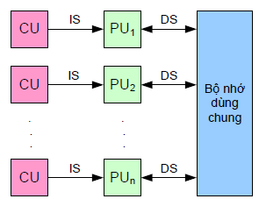
Chương 7.1.4. MMID (Multiple Instruction Stream, Multiple Data Stream)
Multiprocessors (Shared Memory):

Slide 10
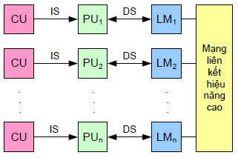
Chương 7.1.4. MMID (Multiple Instruction Stream, Multiple Data Stream)
Đa xử lý bộ nhớ phân tán
(distributed memory mutiprocessors or multicomputers)
AxB x Cx D x ExF

Slide 11
Chương 7.2. Multiprocessors (Shared Memory) Đa xử lý bộ nhớ dùng chung
Chúng ta có các dạng sau:
Hệ thống đa xử lý đối xứng (SMP-Symmetric Multiprocessors)
Hệ thống đa xử lý không đối xứng (NUMA –Non-Uniform Memory Access)
Bộ xử lý đa lõi (Multicore Processors)

Slide 12
Chương 7.2. Multiprocessors (Shared Memory) Đa xử lý bộ nhớ dùng chung
7.2.1. Hệ thống đa xử lý đối xứng (SMP-Symmetric Multiprocessors)
7.2.2. Hệ thống đa xử lý không đối xứng (NUMA –Non-Uniform Memory Access)
7.2.3. Bộ xử lý đa lõi (Multicore Processors)

Slide 13
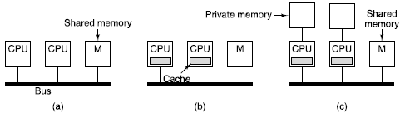
Chương 7.2.1. Hệ thống đa xử lý đối xứng (SMP-Symmetric Multiprocessors)
Một máy tính có n >= 2 bộ xử lý giống nhau
Các bộ xử lý dùng chung bộ nhớ và hệ thống vào-ra
Thời gian truy cập bộ nhớ là bằng nhau với các bộ xử lý
Các bộ xử lý có thể thực hiện chức năng giống nhau
Hệ thống được điều khiển bởi một hệ điều hành phân tán
Hiệu năng: Các công việc có thể thực hiện song song
Khả năng chịu lỗi

Slide 14
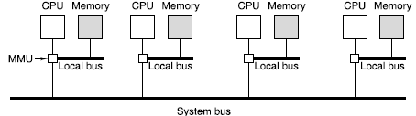
Chương 7.2.2. Hệ thống đa xử lý không đối xứng (NUMA –Non-Uniform Memory Access)
Có một không gian địa chỉ chung cho tất cả CPU
Mỗi CPU có thể truy cập từ xa sang bộ nhớ của CPU khác
Truy nhập bộ nhớ từ xa chậm hơn truy nhập bộ nhớ cục bộ

Slide 15
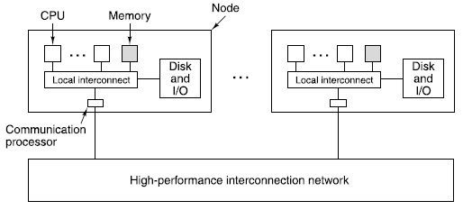
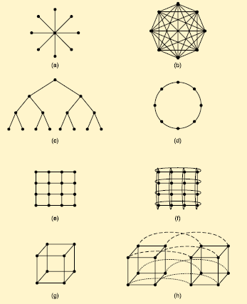
Chương 7.2.3. Đa xử lý bộ nhớ phân tán
Máy tính qui mô lớn (Warehouse Scale Computers or Massively Parallel Processors –MPP):
Máy tính cụm (clusters)

Slide 16
Chương 7.2.3. Đa xử lý bộ nhớ phân tán
Máy tính qui mô lớn:
Hệ thống qui mô lớn, đắt tiền: nhiều triệu USD,
Dùng cho tính toán khoa học và các bài toán có số phép toán và dữ liệu rất lớn (còn gọi là các siêu máy tính)

Slide 17
Chương 7.2.3. Đa xử lý bộ nhớ phân tán
- Nhiều máy tính được kết nối với nhau bằng mạng liên kết tốc độ cao (~ Gbps)
- Mỗi máy tính có thể làm việc độc lập (PC hoặc SMP)
- Mỗi máy tính được gọi là một node
- Các máy tính có thể được quản lý làm việc song song theo nhóm (cluster)
- Toàn bộ hệ thống có thể coi như là một máy tính song song
- Tính sẵn sàng cao
- Khả năng chịu lỗi lớn

Slide 18
Nội dung ôn tập thi giữa kỳ và cuối kỳ
Trắc nghiệm:
1. Các thành phần cơ bản của máy tính (Ch. 2)
2. Bus máy tính (Ch. 2)
3. Tổ chức bộ xử lý (Ch. 5)
4. Kỹ thuật đường ống lệnh (Ch. 5)
5. Các loại bộ nhớ (Ch. 6)
Tự luận:
1. Biểu diễn số nguyên (Ch. 3)
2. Phép cộng và phép trừ số nguyên (Ch. 3)
3. Phép nhân và phép chia số nguyên (Ch. 3)
4. Số dấu phẩy động (Ch. 3)
5. Thiết kế bộ nhớ (Ch. 6)

